Slide 1
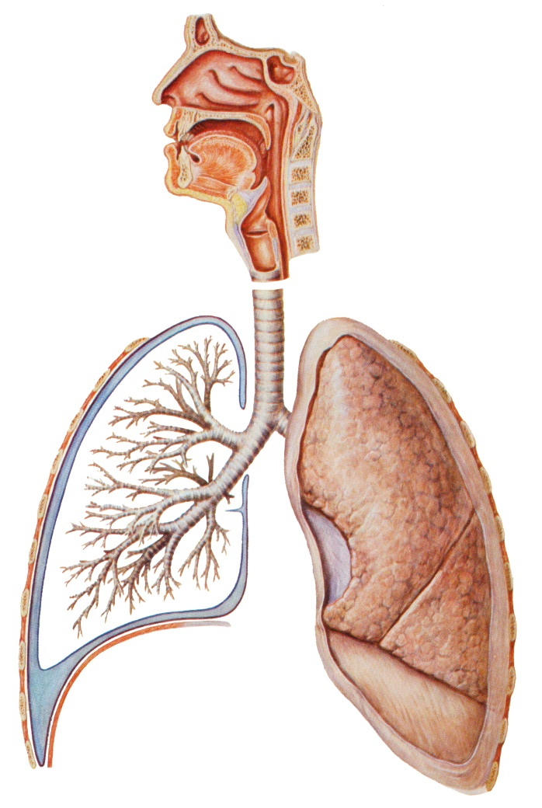
内脏学
第六章
呼 吸 系 统
Respiratory system
潍坊医学院解剖学教研室
王岱君 11052

Slide 2
目 的 要 求
掌握鼻腔的分部及各部的形态结构。鼻旁窦的位置、开口、形态特点。喉的位置。喉腔的形态结构，声门裂构成及临床意义。气管的位置、毗邻。左、右主支气管的区别及其临床意义。肺的形态、位置和分叶。胸膜和胸膜腔的概念，胸膜的分部及胸膜隐窝。
熟悉呼吸系统的组成及机能。喉的软骨、连结、肌肉及其机能。肺段的概念。胸膜和肺的体表投影。纵隔的概念、境界和分部。
了解外鼻的形态结构。纵隔的主要内容。

Slide 3

呼 吸 系 统 respiratory system
概述
第一节 鼻
第二节 喉
第三节 气管与支气管
第四节 肺
第五节 胸膜
第六节 纵隔

Slide 4

概 述
组成
呼吸道
肺
上呼吸道-鼻 咽 喉
下呼吸道-气管 各级支气管
功能
气体交换
发音
嗅觉
协助静脉回流
内分泌

Slide 5

第一节 鼻 nose
外鼻、鼻腔、鼻旁窦
外鼻 external nose
鼻根
鼻背
鼻翼
鼻尖

Slide 6
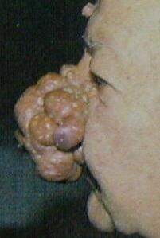
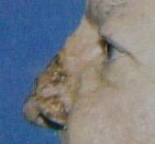
酒糟鼻

Slide 7
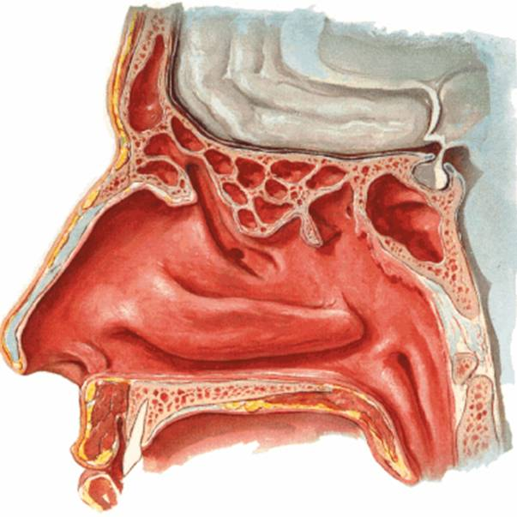
鼻腔 nasal cavity
鼻孔
鼻后孔
鼻前庭
固有鼻腔
鼻阈

Slide 8
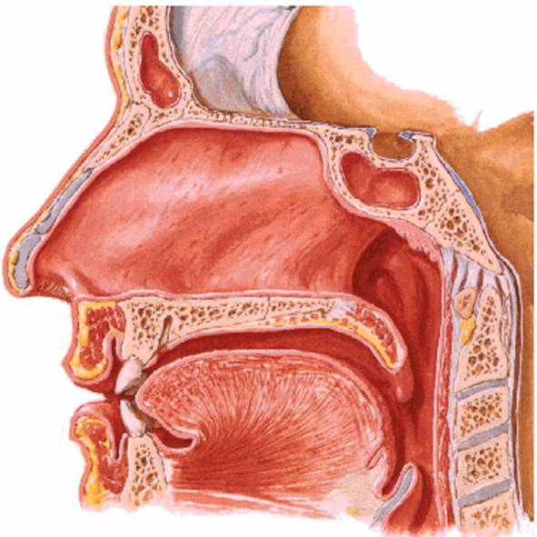
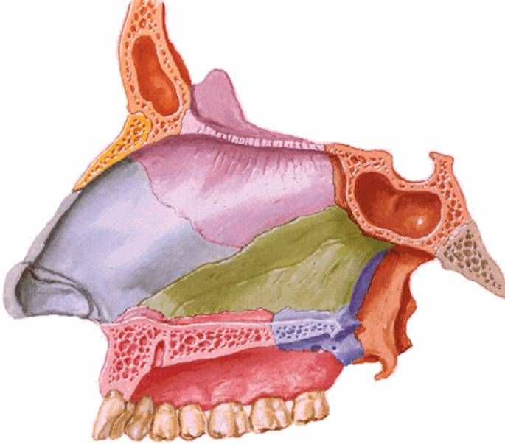
鼻中隔
易出血区(Little区或Kiesselbach区)

Slide 9
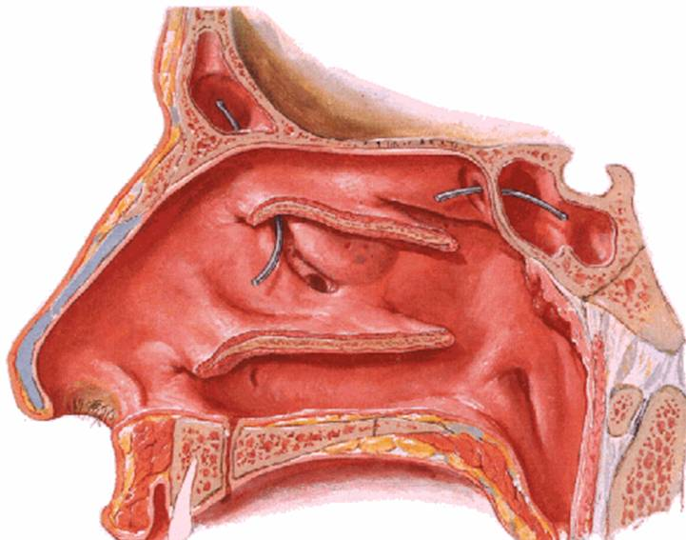
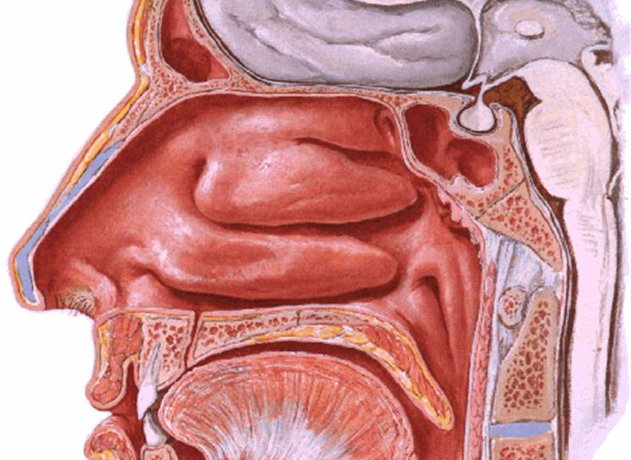
鼻甲(上,中,下) 最上鼻甲
鼻道(上,中,下)
蝶筛隐窝
半月裂孔
筛漏斗
筛泡
鼻泪管

Slide 10
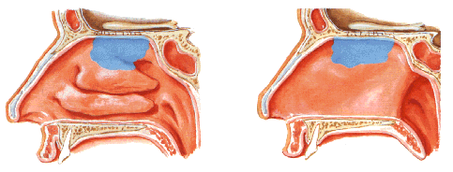
鼻粘膜
嗅区
呼吸区 鼻腺

Slide 11
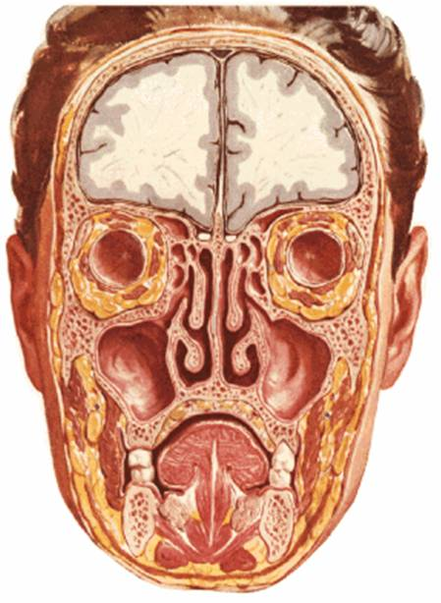
鼻旁窦 paranasal sinuses
额窦 frontal sinus
筛窦 ethmoidal sinus
蝶窦 sphenoidal sinus
上颌窦 maxillary sinus

Slide 12
额窦—中鼻道（筛漏斗）
筛窦—中鼻道，上鼻道
蝶窦—蝶筛隐窝
上颌窦

Slide 13
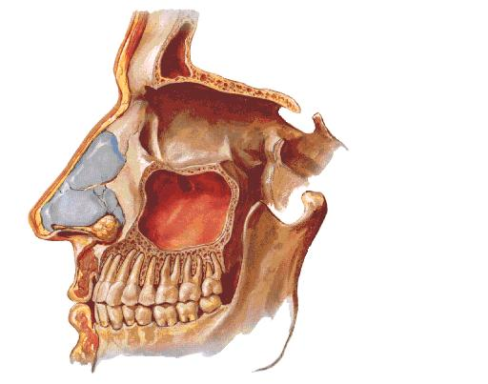
上颌窦 maxillary sinus
上颌窦是鼻旁窦中最大的窦，位于上颌骨体内，呈不规则三角锥体形。

Slide 14
上颌窦大致可分为五个壁
1．前壁（面壁）尖牙窝
2．后外壁 颞下窝和翼腭窝的前壁
3．内侧壁 鼻腔外侧壁上颌窦口
4．上壁 眶下壁
5．底壁 牙槽突 常低于鼻腔底

Slide 15
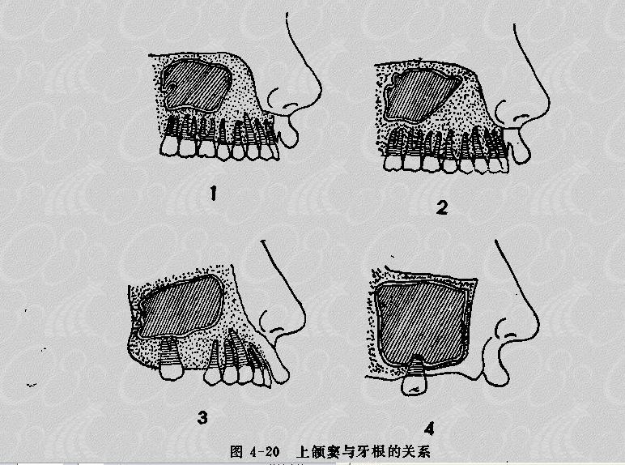
底壁与上颌第二前磨牙及第一、二磨牙根部有密切关系
上颌窦与牙的正常关系
第2,3磨牙与上颌窦直接毗邻
第二磨牙与上颌窦相邻
上颌窦极度发育，牙槽突薄弱，牙根突入窦内

Slide 16
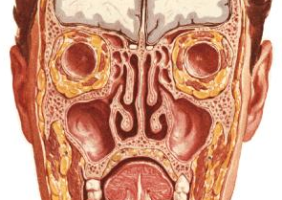
开口于中鼻道(半月裂孔)
上颌窦开口的位置偏高，不利于窦内分泌物引流，这是上颌窦容易感染的原因之一。

Slide 17
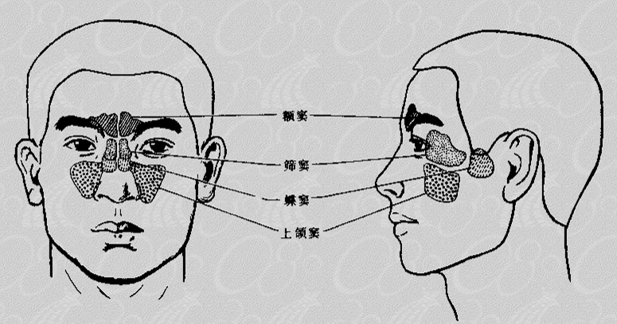

Slide 18
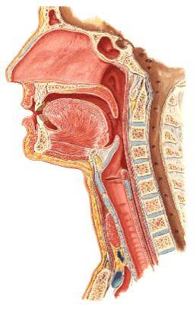
第二节 喉 larynx
会厌上缘-环状软骨下缘
C3-C6
喉软骨＋喉肌＋粘膜

Slide 19
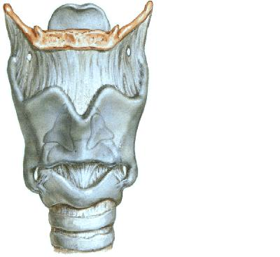
喉软骨
甲状软骨
环状软骨
会厌软骨
杓状软骨

Slide 20
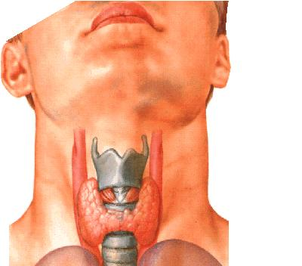
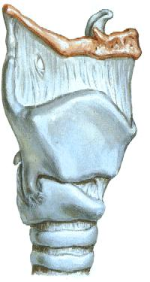
甲状软骨 thyroid cartilage
前角
喉结
上切迹
上角
下角

Slide 21
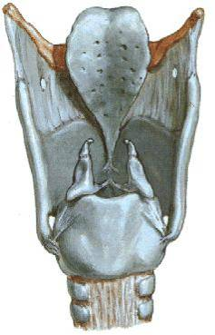
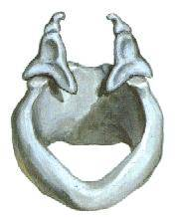
环状软骨 cricoid cartilage
环状软骨弓
环状软骨板
杓关节面
甲关节面

Slide 22
会厌软骨 epiglottic cartilage
甲状会厌韧带
会厌

Slide 23
杓状软骨 arytenoid cartilage
一尖
一底
两突
三面

Slide 24
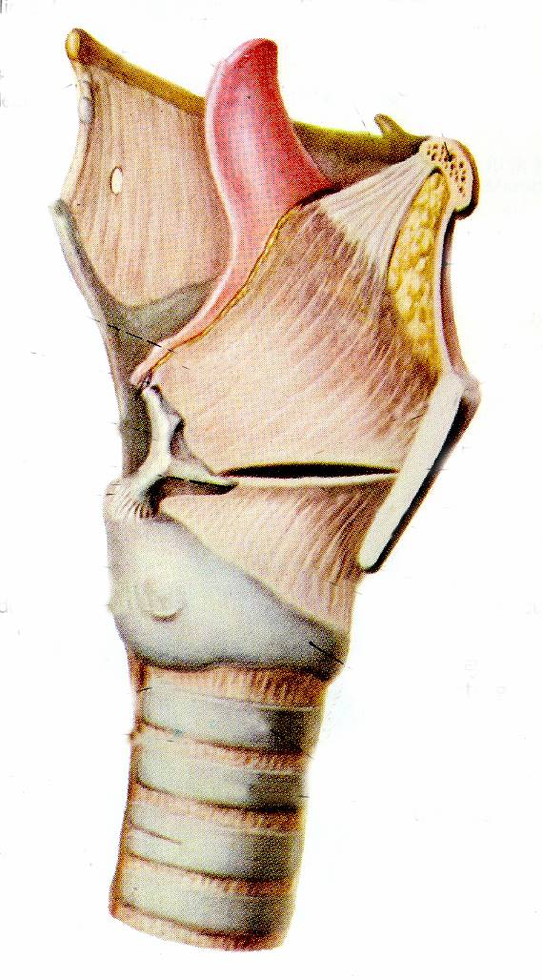
喉的连结
喉软骨间的连结
舌骨与喉的连结
气管与喉的连结
甲状舌骨膜
环甲关节
环杓关节
方形膜
弹性圆锥
环状软骨气管韧带

Slide 25
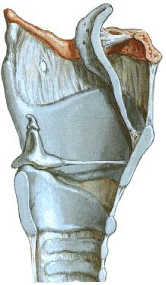
环甲关节 —声带紧张、松弛 (冠状轴)
甲状舌骨膜

Slide 26
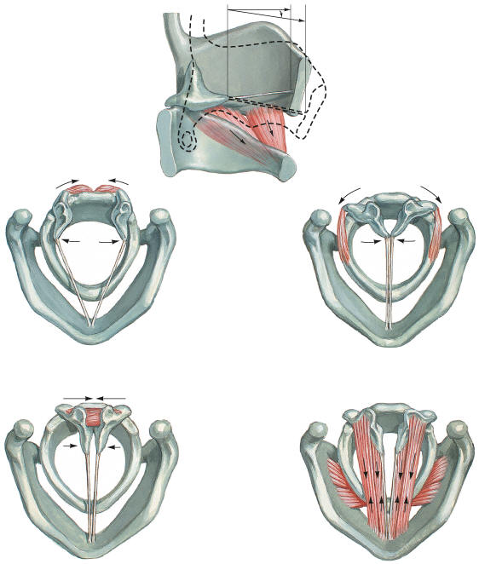

Slide 27
环杓关节 —声门开大 、缩小(垂直轴)

Slide 28
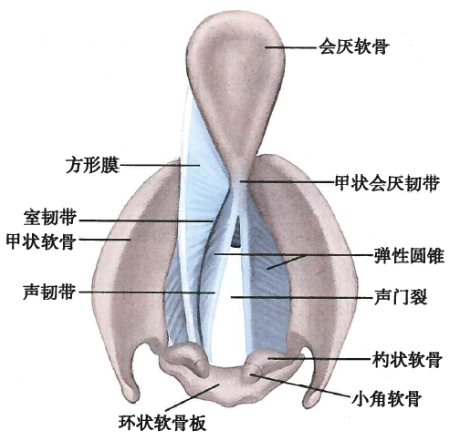
方形膜
方形膜
前庭韧带

Slide 29
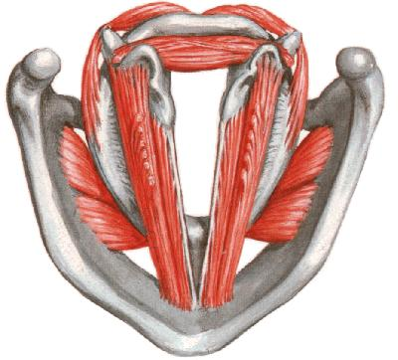
弹性圆锥
环甲正中韧带
声韧带
弹性圆锥

Slide 30
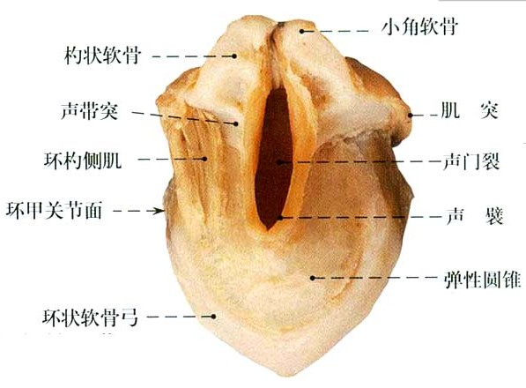

Slide 31
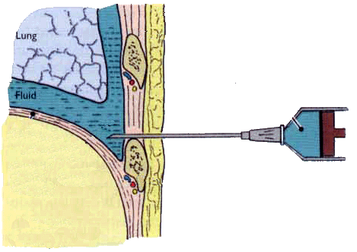
环甲膜穿刺、用药

Slide 32
声韧带、声带肌、喉粘膜—声带

Slide 33
环气管韧带

Slide 34
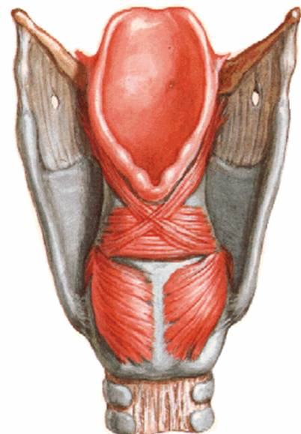
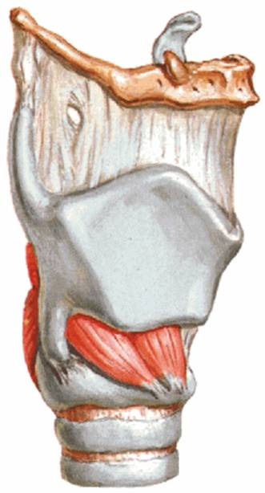
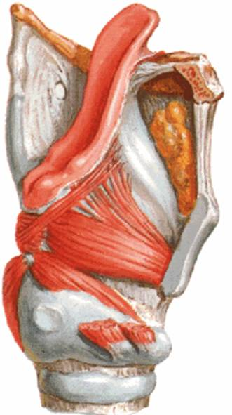
喉肌 laryngeal muscle
环甲肌
环杓后肌
环杓侧肌
甲杓肌
杓肌
杓横肌
杓斜肌
杓会厌肌

Slide 35
环甲肌
紧张并拉长声带

Slide 36
环杓后肌
开大声门

Slide 37
环杓侧肌
缩小声门

Slide 38
甲杓肌
下部－声带肌

Slide 39
杓肌
杓横肌
杓斜肌
杓会厌肌

Slide 40
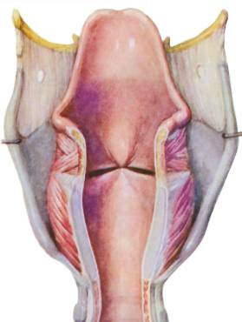
喉腔 laryngeal cavity
由喉壁构成的管腔
喉壁：
喉软骨
韧带、纤维膜
喉肌
喉粘膜

Slide 41
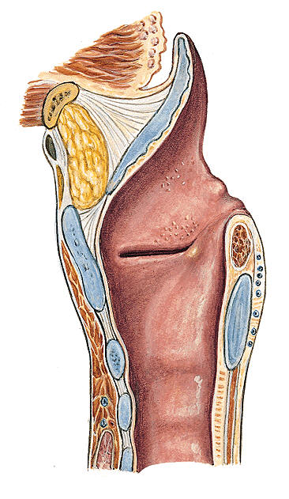
前庭襞
前庭裂
声襞

Slide 42
喉前庭
喉中间腔
声门下腔

Slide 43
喉口
杓会厌襞

Slide 44
喉前庭
会厌结节

Slide 45
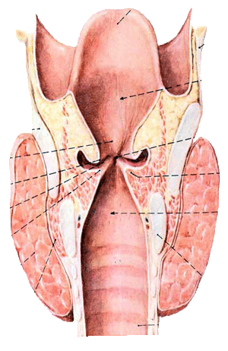
喉中间腔
喉室

Slide 46
声带
声门裂
膜间部
软骨间部
声门

Slide 47
声门下腔
粘膜下组织疏松炎症时易水肿

Slide 48
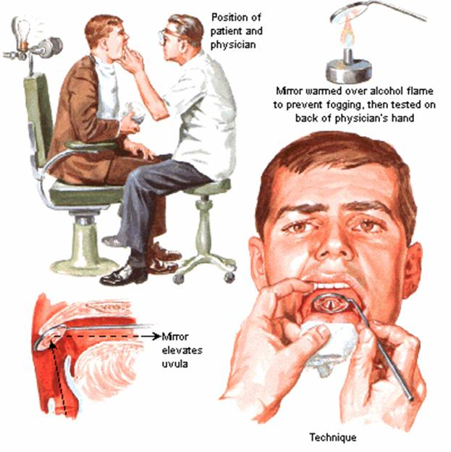
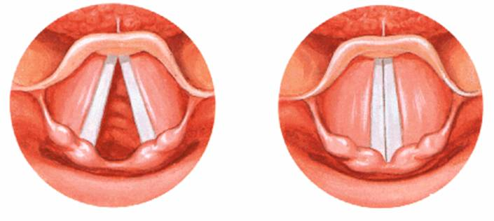

Slide 49
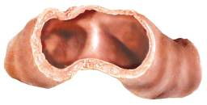
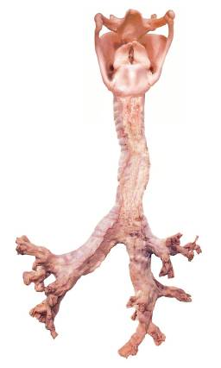
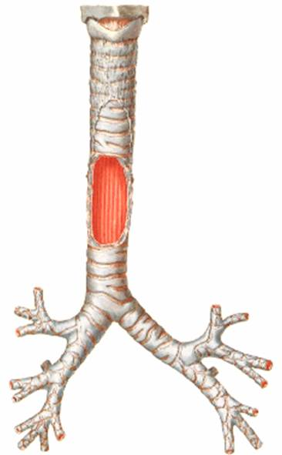
第三节 气管与支气管
气管 trachea
气管杈
气管隆嵴
气管软骨
气管膜壁
气管切开

Slide 50
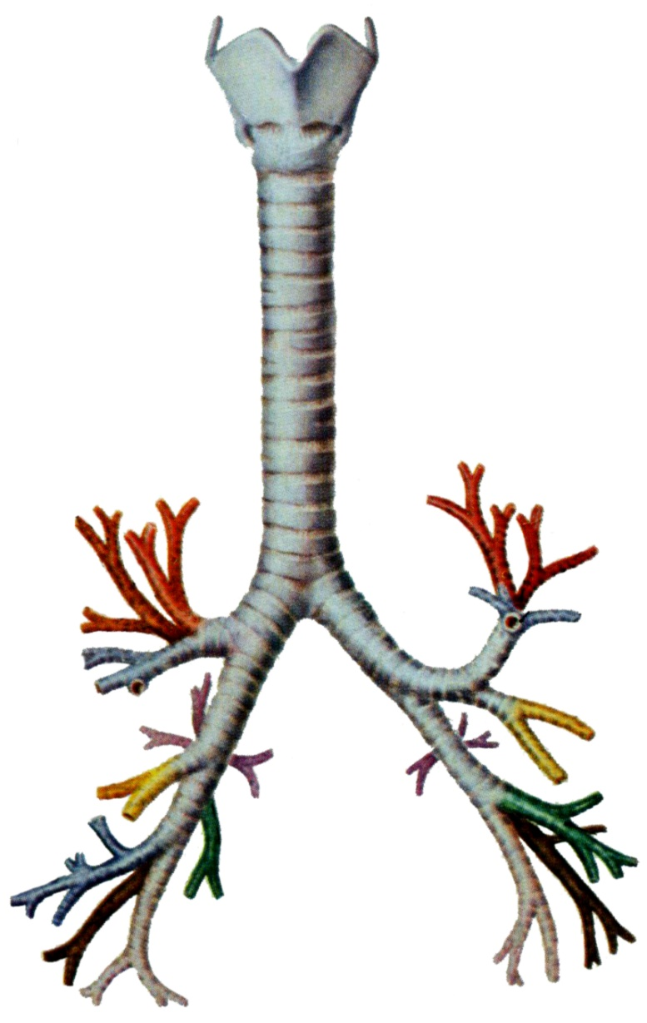
支气管 bronchi
右主支气管
左主支气管
嵴下角
左右支气管区别
左：细、长、坡
右：粗、短、陡

Slide 51
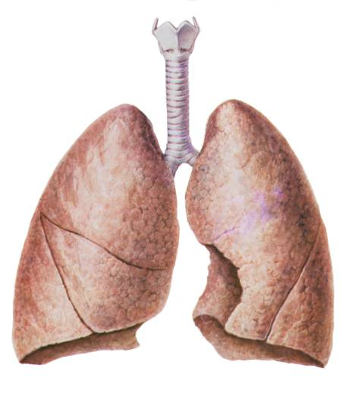
第四节 肺 lung
肺的形态
右肺——宽短
左肺——狭长
圆锥形
一尖
一底
三面
三缘

Slide 52
肺尖
肺底
肋面
纵隔面—肺门、肺根
膈面
前缘—心切迹、左肺小舌
后缘
下缘

Slide 53
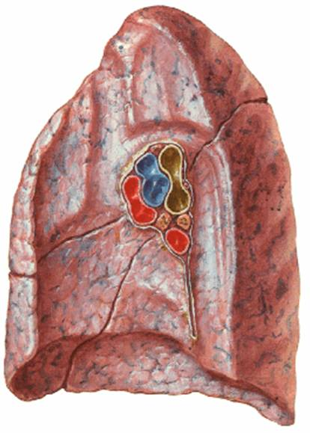
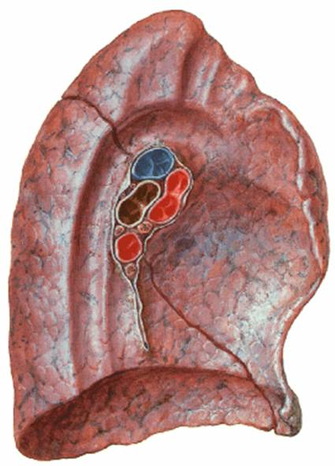
肺门
肺根
自前向后：VU-A-B
自上向下：A-B-VL （左）
BU-A-V（右）

Slide 54
叶间裂
斜裂、水平裂
肺叶
左2 右3

Slide 55
Cancer
Healthy lung
Smoker’s lung

Slide 56
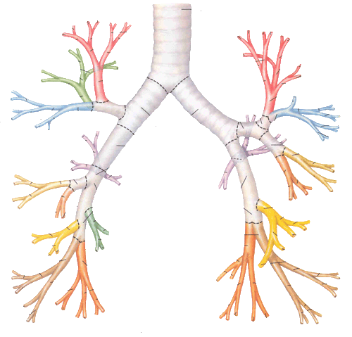
支气管树
主支气管 1
叶支气管 2
第二肺门
段支气管 3

Slide 57
支气管肺段 bronchopulmonary segments
肺段支气管
— 第三级支气管
左—10（8）
右—10

Slide 58
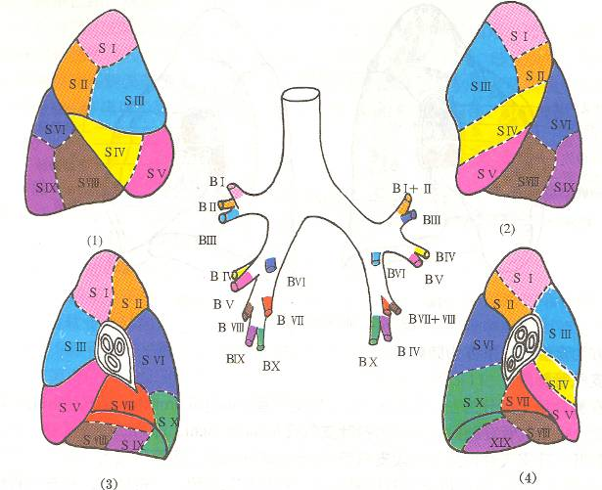
支气管肺段

Slide 59
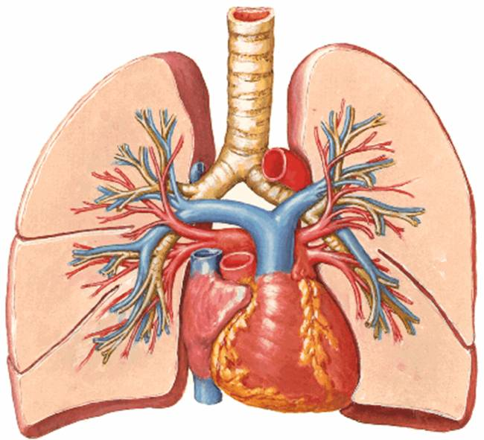
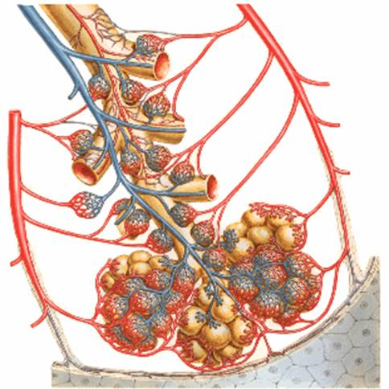
支气管及肺段的血液供应
肺动脉 功能性血管
支气管动脉 营养性血管

Slide 60
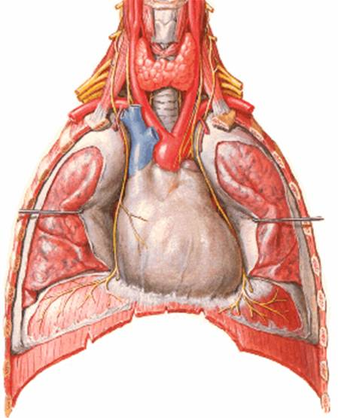
第五节 胸膜 pleura
壁胸膜
脏胸膜
胸膜腔

Slide 61
壁胸膜
肋胸膜
膈胸膜
纵隔胸膜
胸膜顶
脏胸膜
肺胸膜
肺韧带
胸膜腔

Slide 62
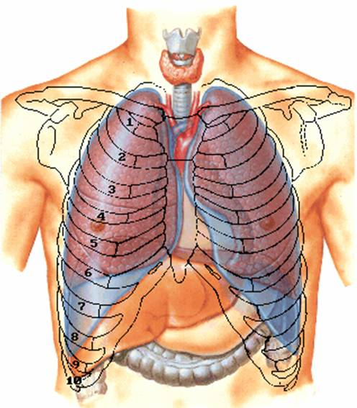

胸膜隐窝 pleural recesses
肋膈隐窝
肋纵隔隐窝
膈纵隔隐窝

Slide 63
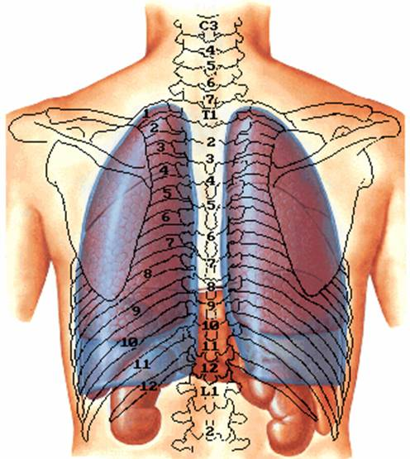
胸膜与肺的体表投影
下界 胸膜 肺
胸膜顶：锁骨中内1/3交界处上方2.5cm
锁中线 8 6
腋中线 10 8
肩胛线 11 10

Slide 64
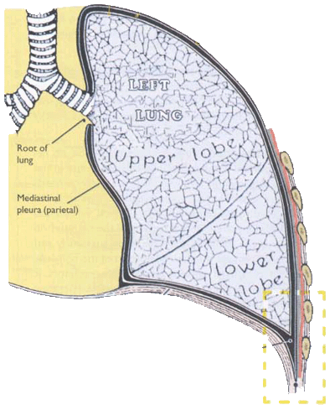
胸腔穿刺

Slide 65

气胸

Slide 66
第六节 纵隔 mediastinum
定义
境界
分区

Slide 67

四分法
上纵隔
下纵隔
纵隔
前纵隔
中纵隔
后纵隔

Slide 68


Left
right

Slide 69
小 结
上、下呼吸道的组成。
喉腔的构成。
肺的形态。
胸膜分布，胸膜隐窝及纵隔的概念。

Slide 70
思考
？
喉头水肿为什么会引起呼吸困难甚至窒息？
气管内异物落入哪侧支气管可能性大？为什么？
何谓胸膜、胸膜腔、胸膜隐窝、肋膈隐窝？壁胸膜的分部如何？

